Slide 1
Презентация
по «Основам религиозных культур и светской
этики» на тему: «Сердце матери»
Подготовила: ученица 4 «В» класса
Литвинова Дарья

Slide 2
Сердце матери

Slide 3
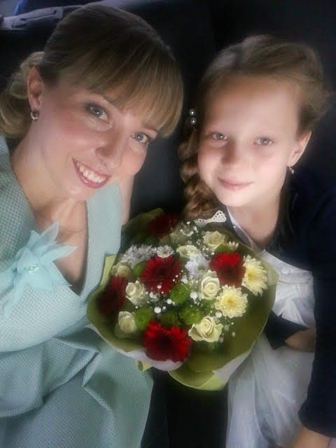
Кто открыл мне этот мир, Не жалея своих сил? И всегда оберегала? Лучшая на свете МАМА. Кто на свете всех милее И теплом своим согреет, Любит больше, чем себя? Это МАМОЧКА моя. Никогда не унывает, Что мне надо, точно знает. Если, вдруг, случится драма, Кто поддержит? Моя МАМА.

Slide 5
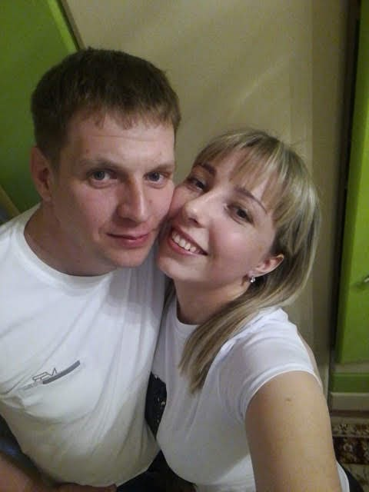
Счастье - это когда мама и
Папа рядом…

Slide 6
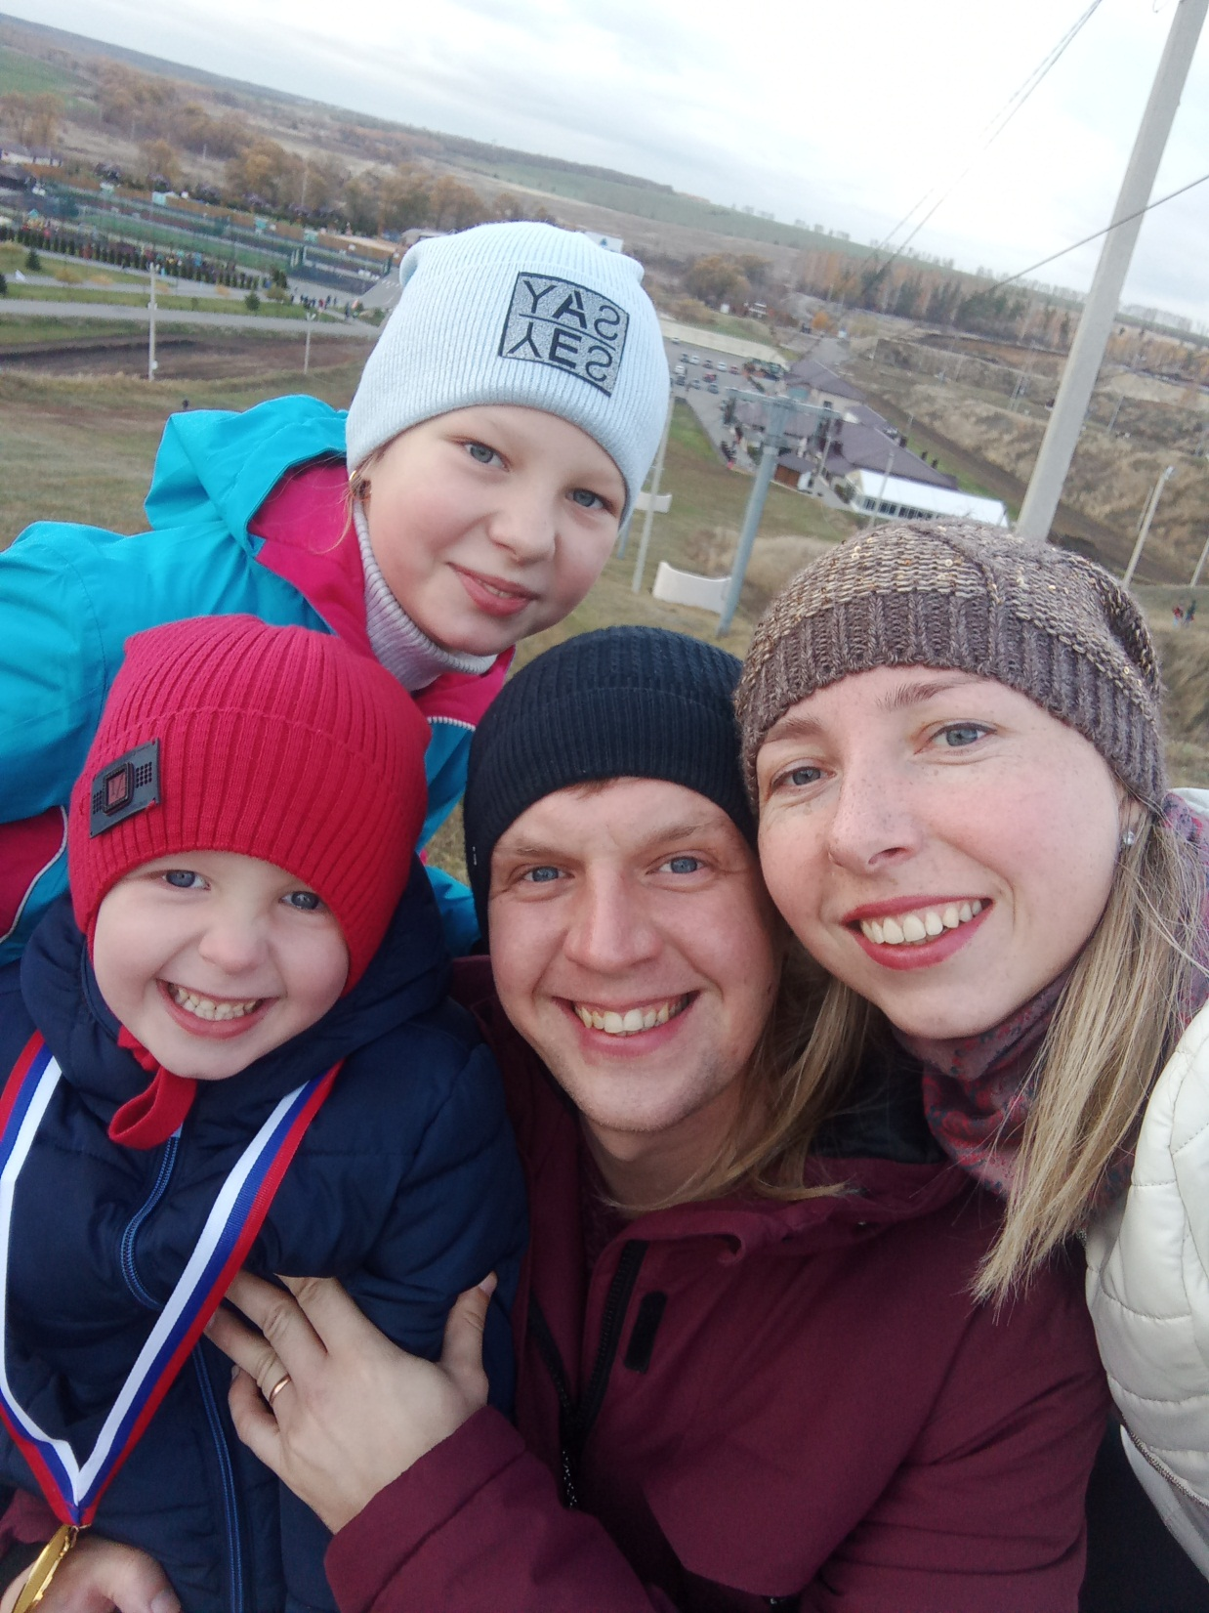
Семья- это тот родник,
из которого мы черпаем силы
всю свою жизнь.

Slide 7
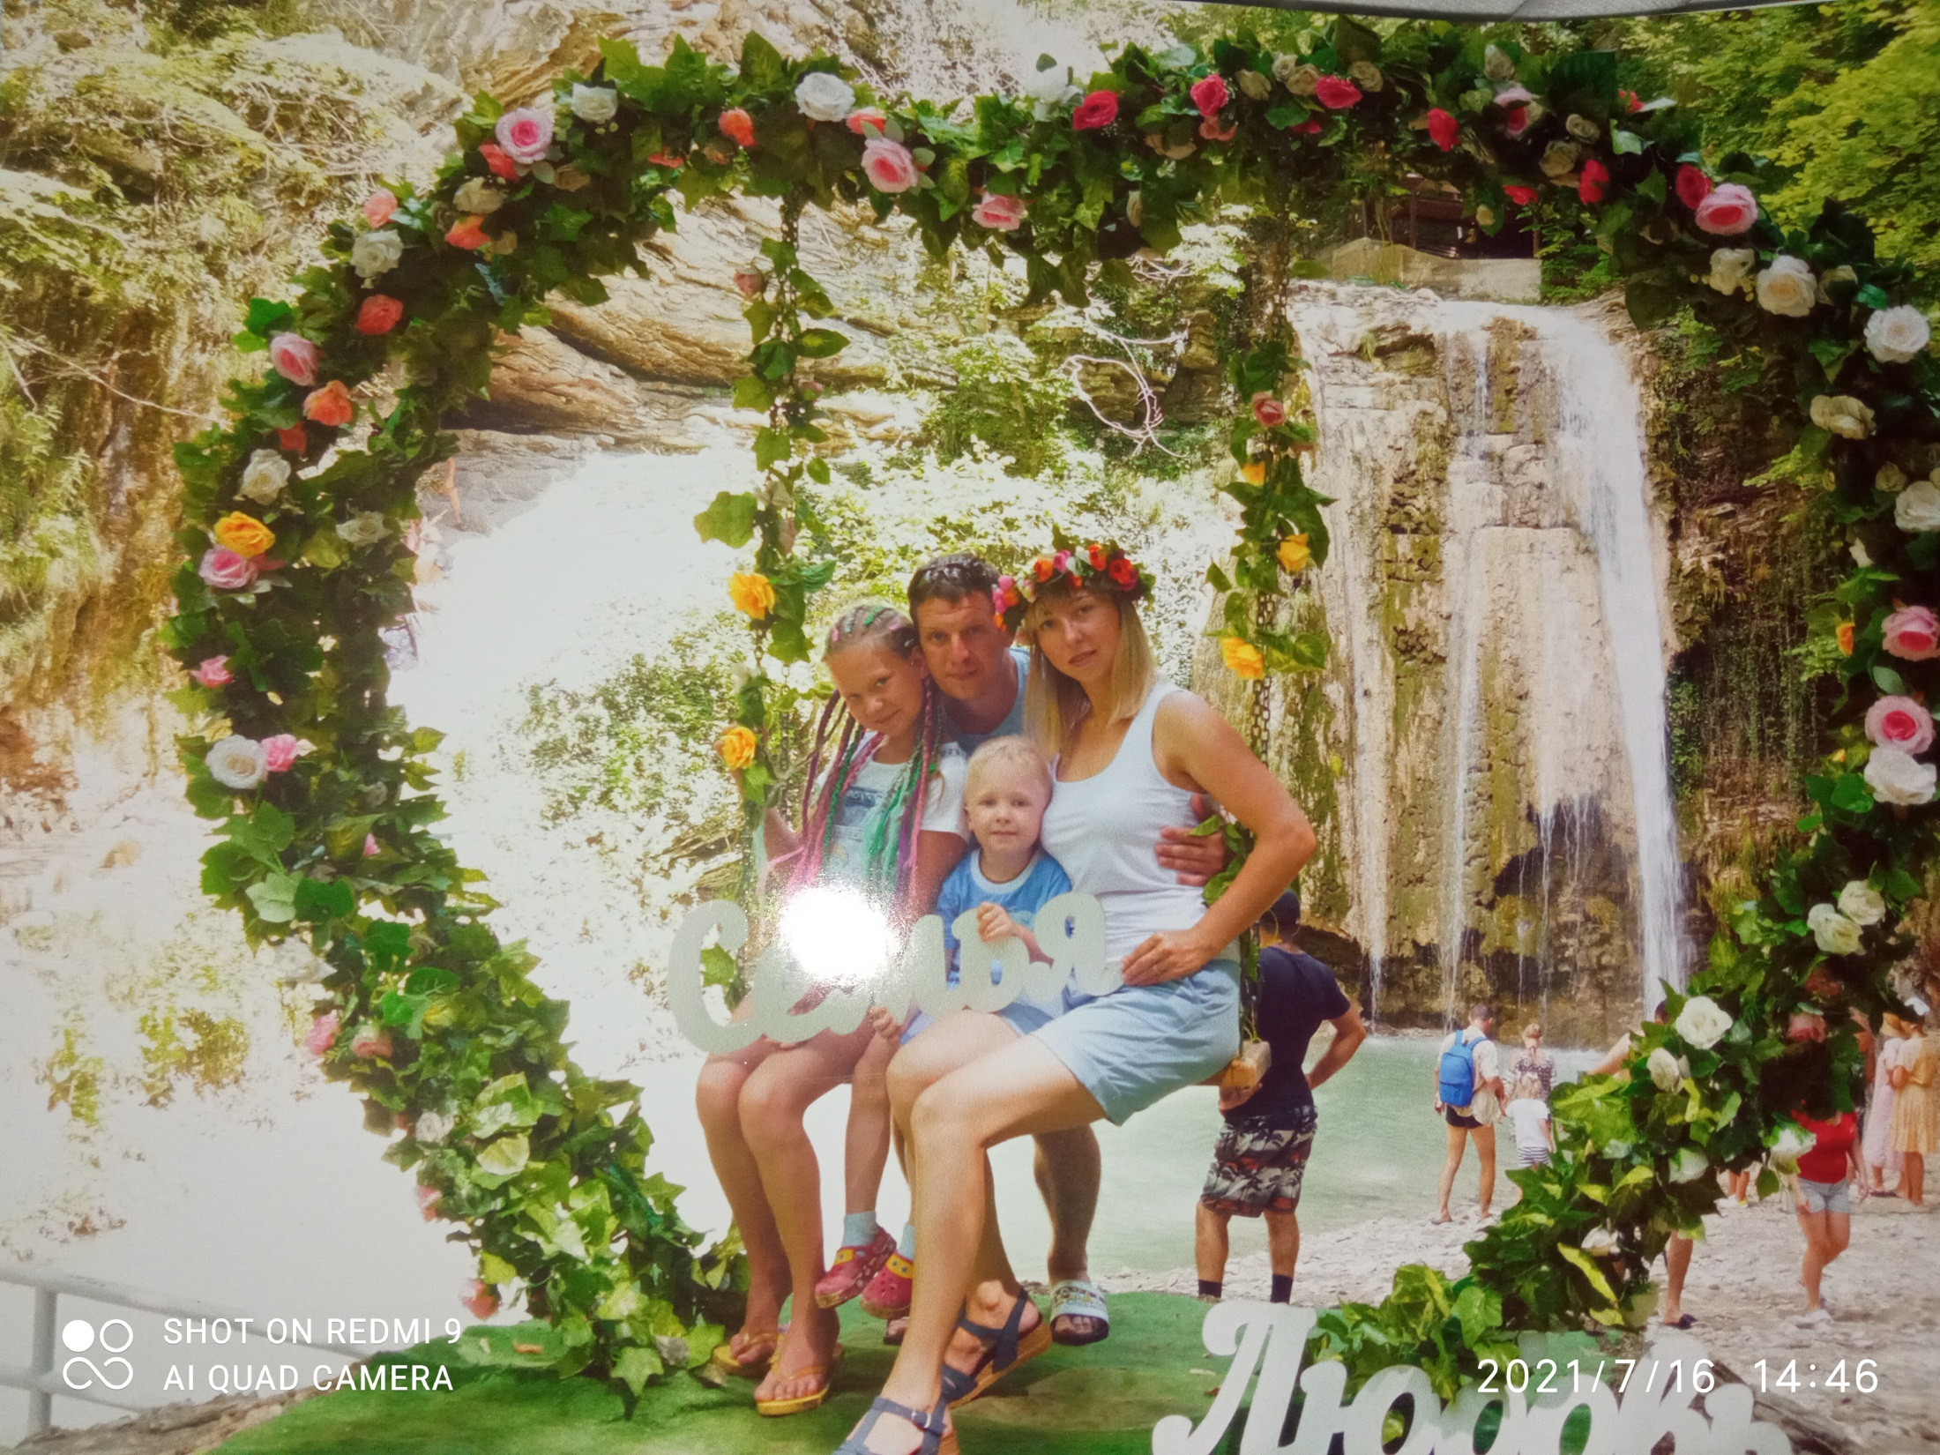

Slide 8
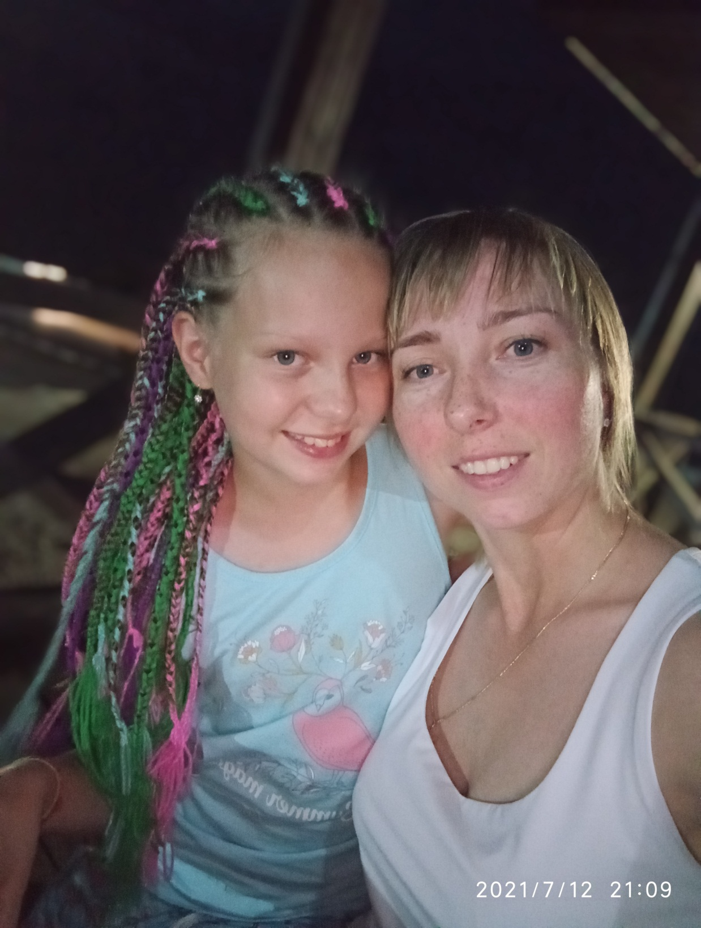
Материнская любовь это самая чистая и настоящая любовь, которая есть на этом свете.
Любовь матери - это чувство, которое исходит из самого сердца

Slide 9
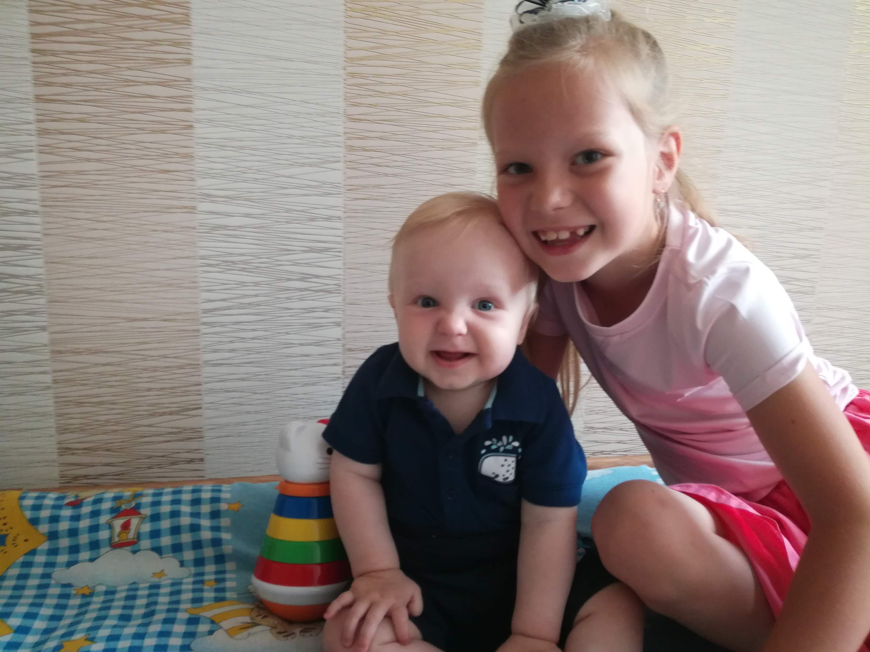

Slide 10
Мамина любовь – первое, и самое главное чувство, которое мы испытываем.

Slide 11
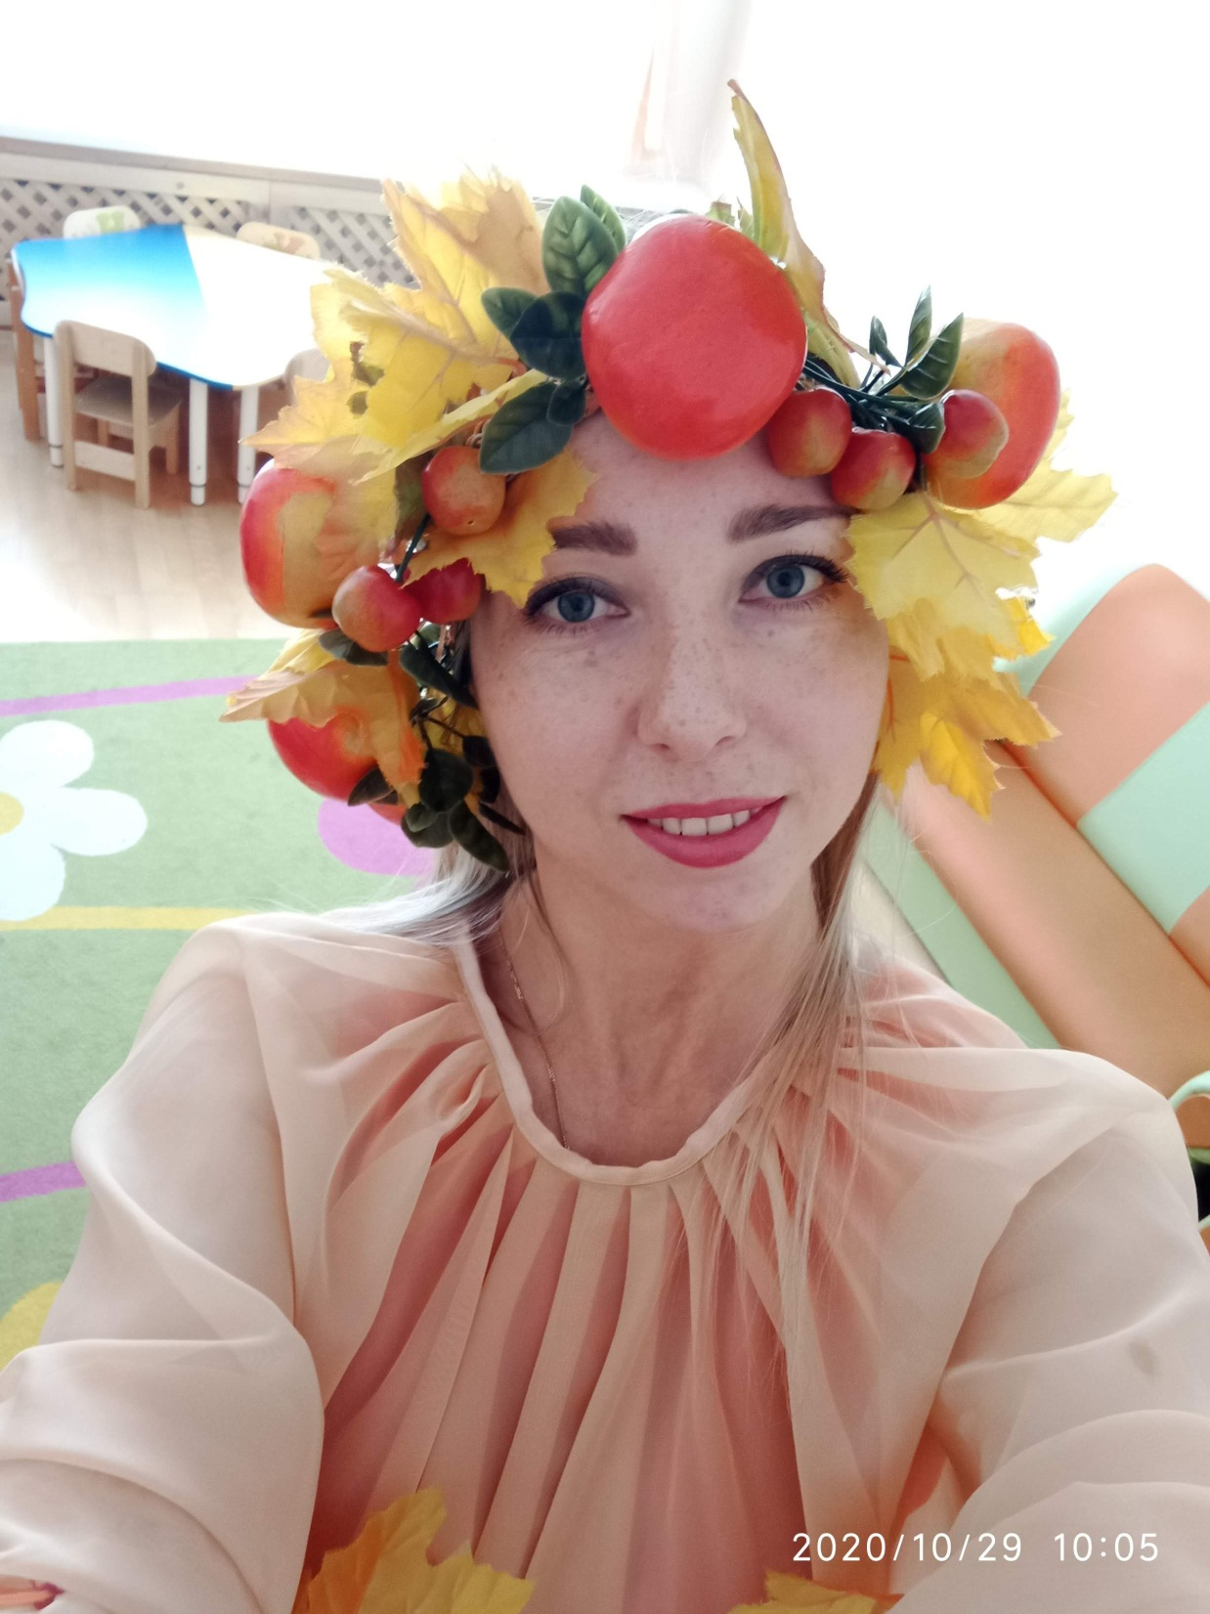
Моя мама очень любит свою работу,
но и работа любит маму…
«Воспитатель - это не профессия, а состояние души».

Slide 12
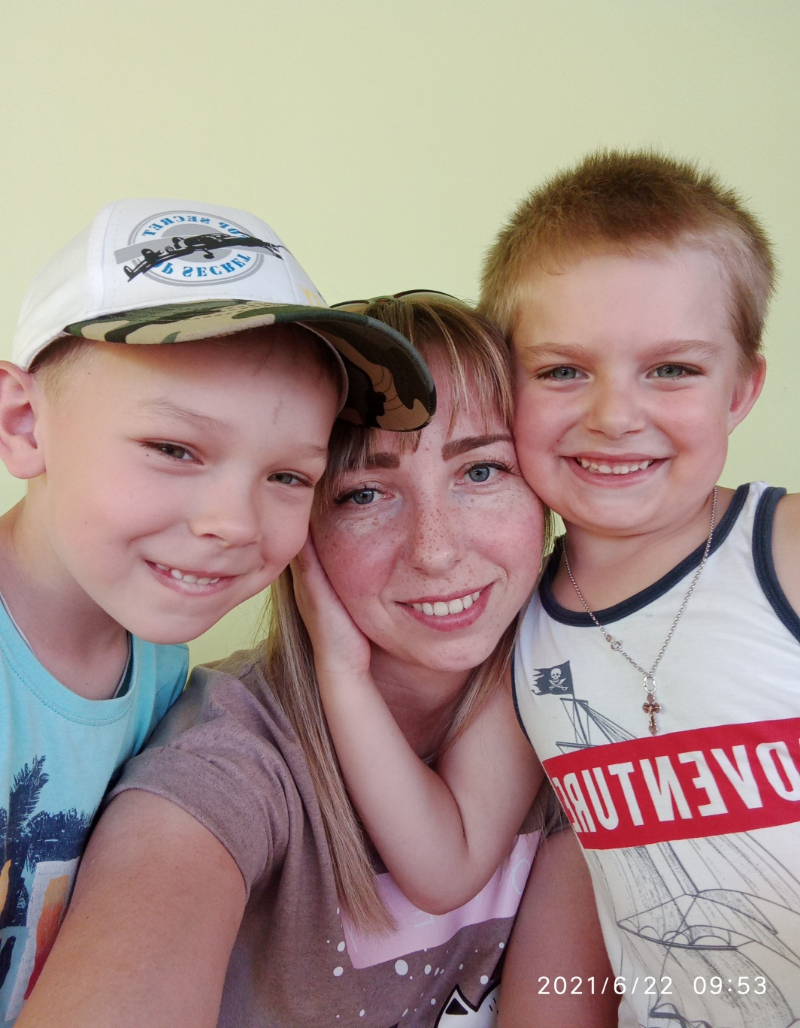
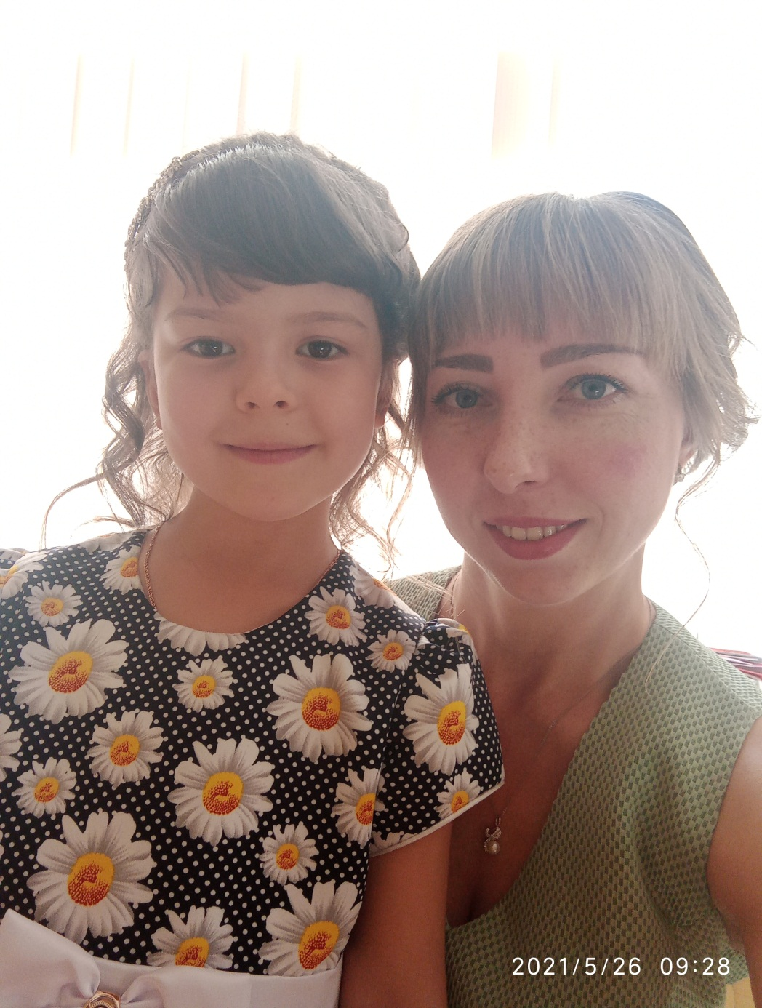
Материнская любовь может быть не только к своему ребенку.

Slide 13
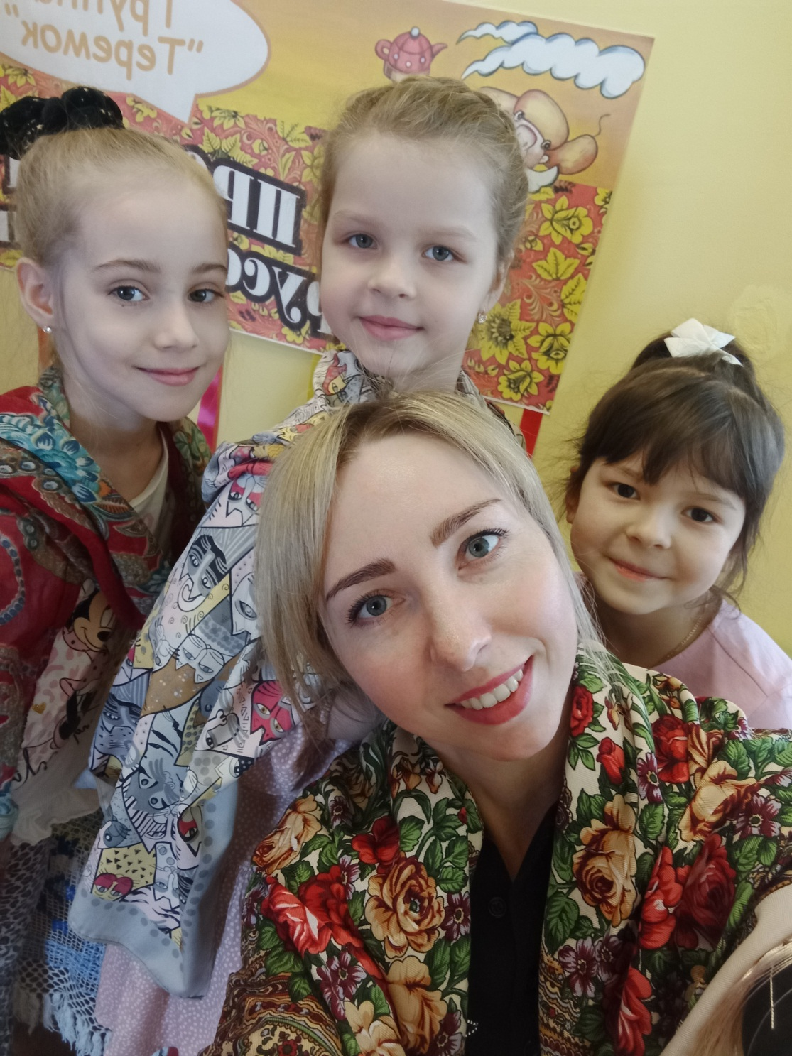
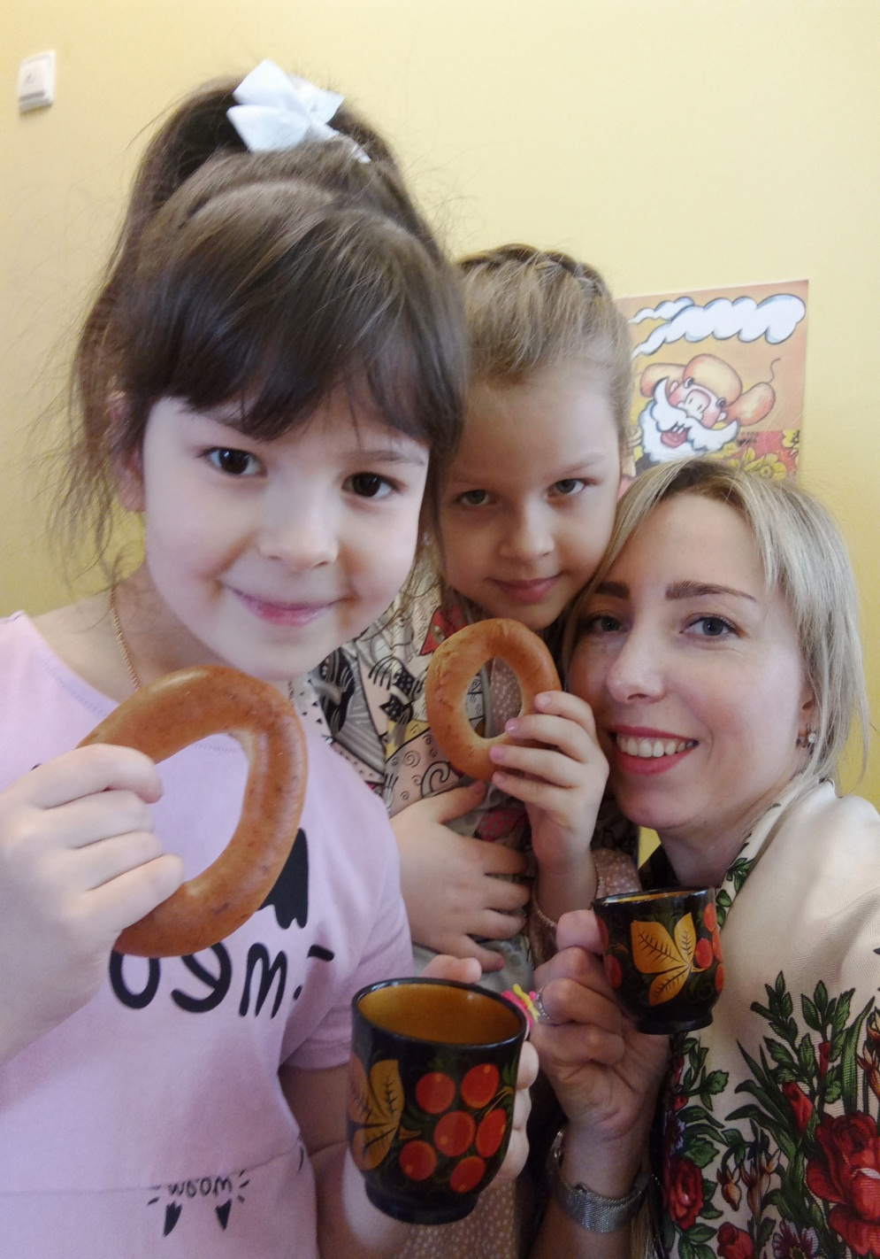
В школах или детских садах - любят детей как своих настоящей материнской любовью. Материнская любовь никогда не может быть поддельной.

Slide 14
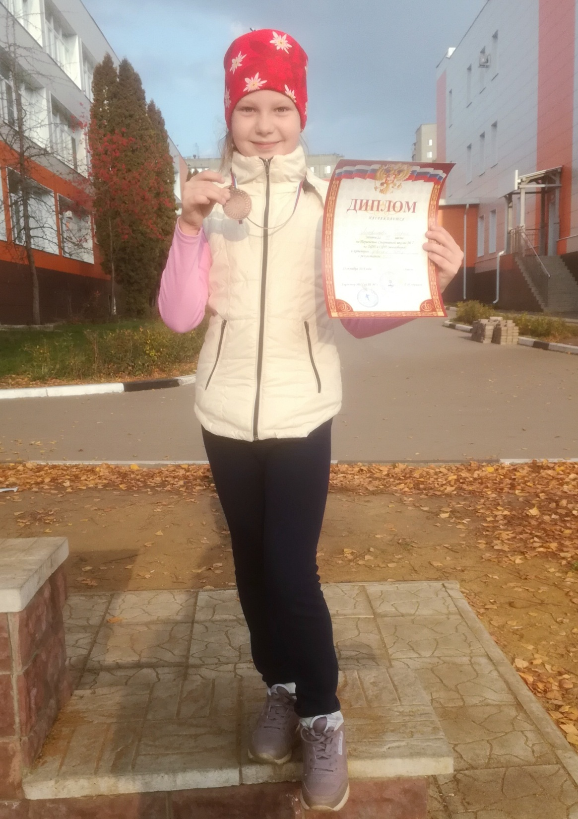
Мамино сердечко всегда волнуется и переживает за мои победы и поражения

Slide 15
Мне ничего не страшно,
когда мама рядом…

Slide 16
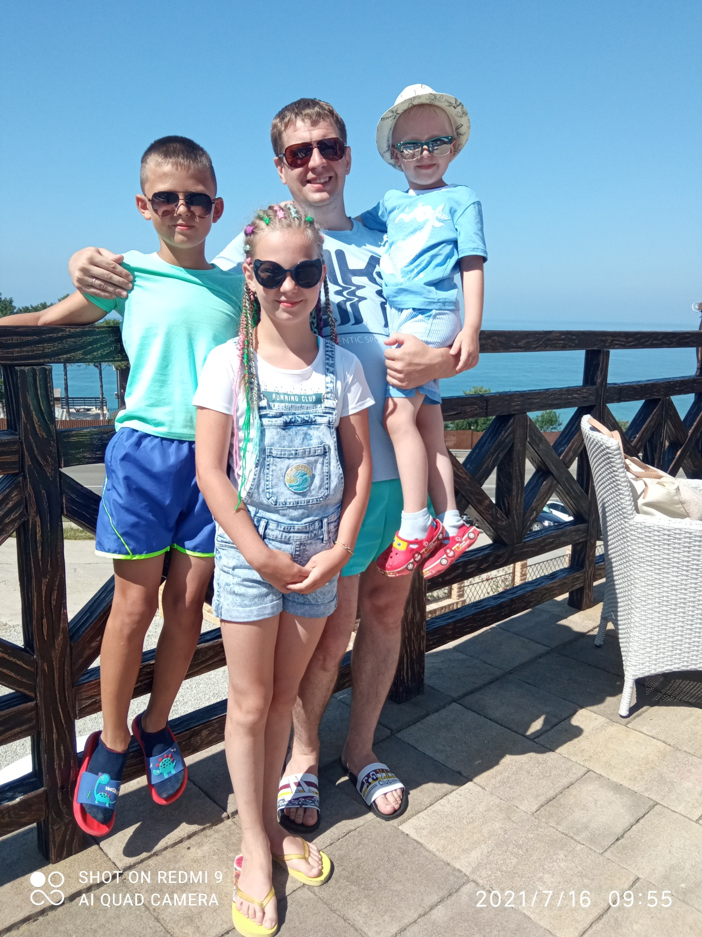
«Сердце матери - это бездна, в глубине которой всегда найдется прощение».

Slide 17
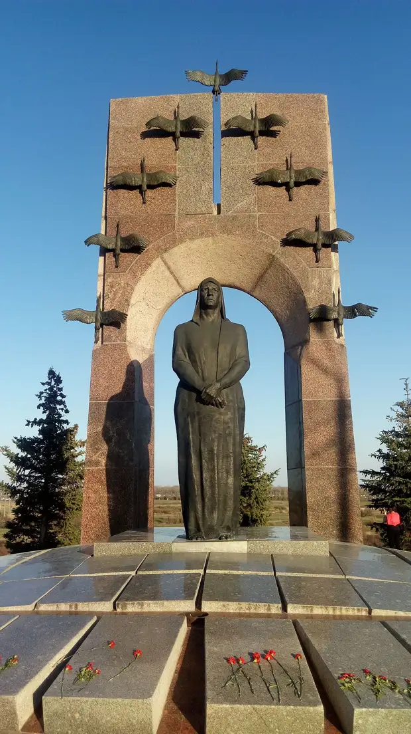
Непрекращающиеся войны, революции, отнимали у женщин мужей, детей, разрушали семьи и их традиции. Боль потери и траур о погибших в душах русских женщин. От боли сердце матери -закрывается

Slide 19
Родное сердце мамочки полно загадок для меня, но Любовь там главное.

